Slide 1
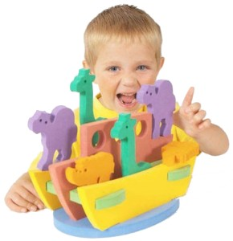
CUIDADO DE LA SALUD INFANTIL
LICENCIATURA EN EDUCACION PREESCOLAR 5º SEMESTRE

Slide 2
ENFOQUE DE LA MATERIA
Responder a las características de los niños para favorecer aprendizajes de hábitos alimenticios, higiénicos y de auto cuidado que suelen ser permanentes para la vida.

Slide 3
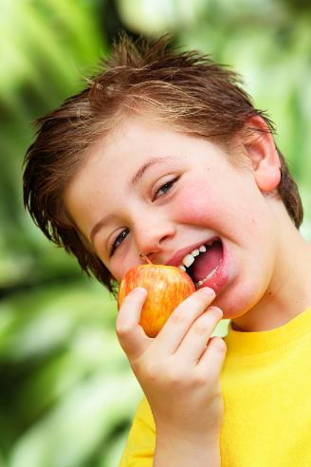
Bloque I. La Nutrición en la salud y en el desarrollo de los niños.
Bloque II. Enfermedades y accidentes frecuentes durante la Infancia. Prevención, señales de alarma y atención.
Bloque III. La educación preescolar y la promoción de la salud infantil

Slide 4
TEMAS DE LA ASIGNATURA:
Bloque I.
1.Nutrición y alimentación
2. La Nutrición en las etapas iniciales del desarrollo
3. Nutrición y desarrollo en la edad preescolar
4.La desnutrición y su efectos en el desarrollo físico y en el desenvolvimiento de los niños

Slide 5
Bloque II
1. La higiene y los cuidados en la prevención de enfermedades.
2. Enfermedades frecuentes durante la infancia: prevención, señales de alarma, atención y cuidados.
3.Prevención de accidentes y desastres

Slide 6
Bloque III
1. Salud y Escuela
2. Función docente en el cuidado de la salud infantil
3. Escuela, familia y salud infantil.

Slide 7
Orientaciones Didácticas.
Planificación de las sesiones
Considerar los conocimientos e ideas previas
Aprovechamiento de los materiales de estudio
Coordinación con el personal de salud
Vinculo con situaciones o problemas reales
Fichero sobre cuidado de la salud infantil y el directorio de Instituciones
Trabajo individual y grupal
Observación y práctica en los Jardines de Niños
Evaluación

Slide 8
PROPÓSITO DE LA ASIGNATURA
Que las estudiantes normalistas desarrollen competencias para que detecten y prevengan factores nutricionales en el niño sano así como el niño que presenta enfermedades y accidentes más frecuentes de acuerdo a su edad y la orientación a padres de familia, y la adquisición de hábitos y actitudes favorables para sus salud.

Slide 9
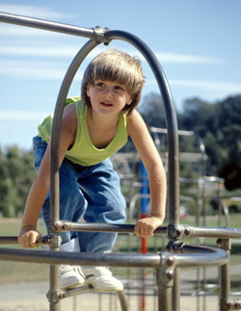
Propósitos generales del curso
Comprendan las repercusiones que pueden tener los factores nutricionales, la morbilidad y los accidentes en el crecimiento y en el desarrollo de los niños en edad preescolar
Conozcan las formas de prevención y detección de los trastornos, las enfermedades y los accidentes más frecuentes que presentan los niños durante la edad preescolar

Slide 10
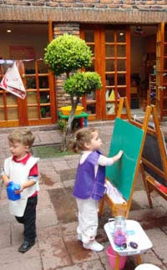
Obtengan los elementos que les permitan promover en las escuelas un entorno saludable para los niños, definir los contenidos relacionados con la educación para la salud que serán tratados en el jardín de niños y orientar a los padres de familia sobre el cuidado de la salud infantil
Ejerciten sus habilidades didácticas en el diseño de estrategias que promuevan en los niños la adquisición de conocimientos, hábitos y actitudes favorables para la salud y su cuidado personal.

Slide 11
Rasgos deseables del Perfil de Egreso:
Conoce y aplica distintas estrategias para valorar los logros que alcancen los niños y la calidad de su desempeño docente. A partir de la evaluación tienen la disposición de modificar los procedimientos didácticos que aplica.
Es capaz de establecer un clima de relación en el grupo, que favorece actitudes de confianza, autoestima, respeto, orden, creatividad, curiosidad y placer, así como el fortalecimiento de la autoestima.
Reconoce la educación preescolar como un servicio que promueve la democratización de las oportunidades de desarrollo de la población infantil y que contribuye a compensar las desigualdades culturales y sociales de origen.

Slide 12
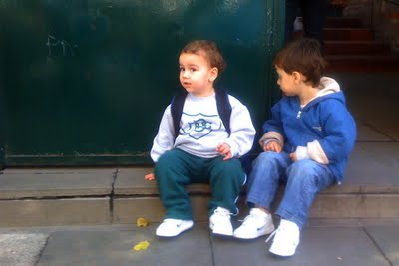
Relación con otras asignaturas
Desarrollo infantil. Contempla las etapas de crecimiento y desarrollo del niño desde su nacimiento hasta la edad preescolar.
Desarrollo físico y psicomotor. Promoción de la salud y la higiene infantil, así como las posibilidades de movimiento y limitantes del niño.

Slide 13
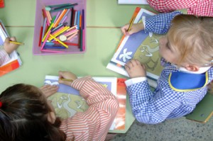
Necesidades educativas especiales. Análisis de las diferentes discapacidades para su atención docente
Socialización y afectividad del niño. Factores que afectan la interacción social que repercuta en las emociones del niño.
Entorno familiar y social. Por las emociones que genera el entorno familiar y social y las repercusiones que afectan en la salud.

Slide 14
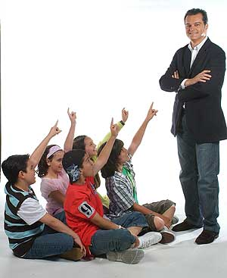
Análisis de las Experiencias obtenidas en los Jardines de Niños
Durante el semestre se realizarán dos períodos de práctica durante los cuales las alumnas llevarán los indicadores relacionados con los temas de los tres bloques que componen el programa.

Slide 15
Fechas de Evaluación y Jornadas de Práctica.
Exámenes de diagnóstico 12 y13 Septiembre.
Evaluaciones Institucionales 2,3 y 4 de Octubre.
1ª. Visita previa 11 de Octubre.
1er Jornada Observación y Práctica 21 al 25 de Octubre.
2ª. Visita previa 21 de Noviembre
Evaluaciones Institucionales 25, 26 y 27 de Noviembre.
2ª. Jornada Observación y Práctica 2 al13 de Diciembre.
Evaluaciones Semestrales: 20, 21 y 22 de Enero.

Slide 16
Bibliografía y Materiales de Apoyo:
Programa y materiales de apoyo para el estudio.
Cuidado de la Salud Infantil. 5º. Semestre
Licenciatura en Educación Preescolar.

Slide 17
Criterios de Evaluación
Examen 40%
Trabajos escritos 20%
Portafolio 15%
Participación 10%
Observación y práctica docente 15%

Slide 18
Criterios de evaluación
Nota: Para acreditar la materia se necesita el 85% de asistencia, una buena actitud de respeto, participación y disposición en clase y en la práctica. Cuando no hay periodos de práctica el 10% se adjudica a participación y 5% a trabajos escritos.

